Slide 1
STLC
(Ciclo de Vida de las Pruebas de Software)
Cristian Lopera Villa
15/02/2023

Slide 2
Summarizing
Cuándo hablamos de atributos de calidad ?
Funcionales?
No funcionales?

Slide 3
Summarizing
Atributos de calidad ?
Funcionales | No funcionales
Correctitud Satisface correctamente los Requerimientos requeridos | Fiabilidad (tiempo)
 | Usabilidad (fácil, intuitivo, normas)
Completitud Funcionalidad del software satisface todos los requisitos que el cliente a pedido | Portabilidad (fácil de instalar, configurar, en otro entorno)
 | Eficacia (Mínimo recursos para ejecutar una tarea)
 | Mantenibilidad Medida de esfuerzo para realizar cambios en los componentes, cambios en configuración parámetros
 | Seguridad

Slide 4
Fases de la etapa de pruebas de software
Es una secuencia de actividades específicas realizadas durante el proceso de prueba para garantizar la calidad del software.
Cada fase del tiene un objetivo y entregables específicos.
Implica el inicio, ejecución y terminación del proceso de prueba.

Slide 5
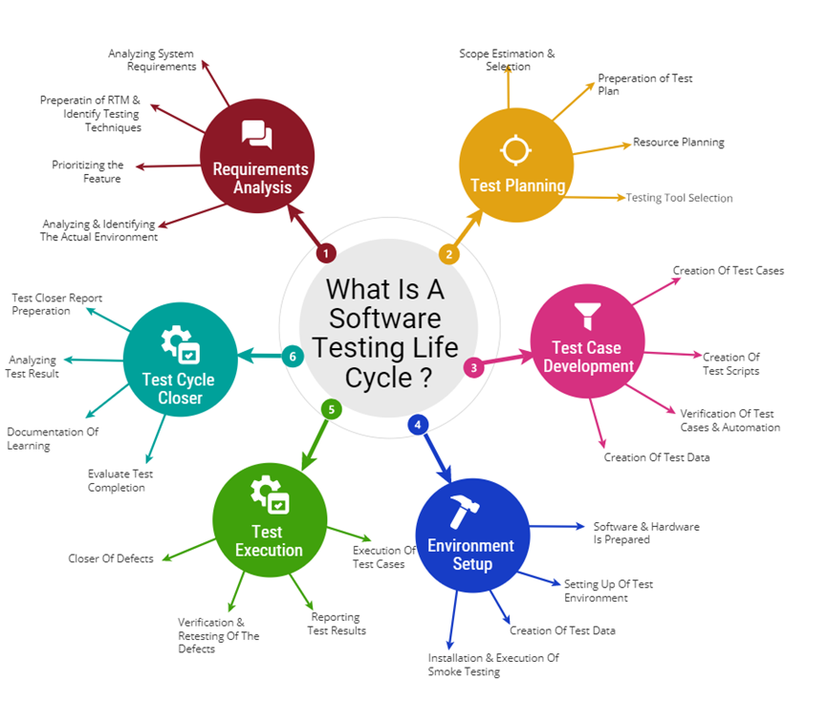

Slide 6
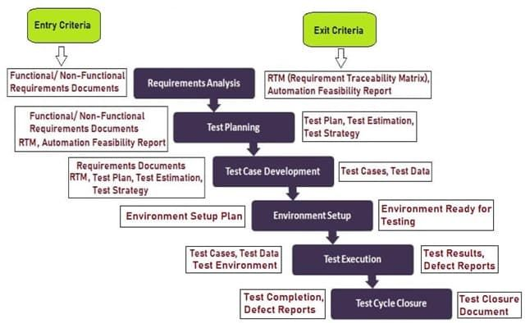
STLC (Software Testing Life Cycle) waterfall.
SRS
RTM
Automation Feasibility Report
Test_Plan
Test Estimation
TC
Environment-test
Test Results
Defect Report

Slide 7
Fases de la etapa de pruebas de software. STLC (Software Testing Life Cycle)
1.Requirement análisis (Análisis de requisitos)
Se analiza las especificaciones y requisitos disponibles, ciertos requisitos producen resultados alimentándose con datos de entrada.
En ese sentido, los probadores estudian los requisitos funcionales y no funcionales. Después de eso, deben elegir requisitos comprobables.
Las actividades en esta fase incluye lluvia de ideas para el análisis de requisitos e identificación y priorización de requisitos de prueba. También incluyen la selección de requisitos para pruebas automáticas y manuales.

Slide 8
Fases de la etapa de pruebas de software. STLC (Software Testing Life Cycle)
1.Requirement análisis Como se realiza:
Comprenda el resultado esperado del producto.
Identifique las lagunas en las especificaciones.
Recopile prioridades.
Realice verificaciones de viabilidad de automatización.

Slide 9
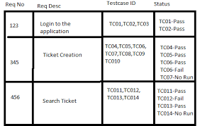
1.Requirement análisis (Análisis de requisitos)

Slide 10
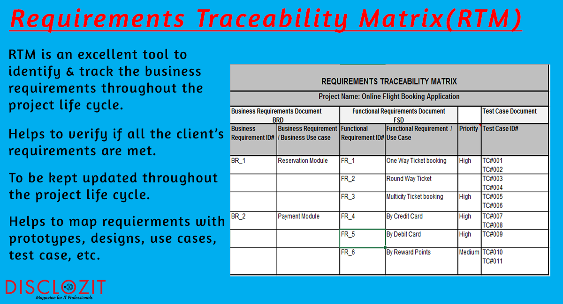
Matriz de trazabilidad de requisitos:

Slide 11
Fases de la etapa de pruebas de software. STLC (Software Testing Life Cycle)
2.(Test planning ) Planificación de pruebas:
El equipo de control de calidad crea este plan después de analizar todos los requisitos de prueba necesarios.
Describen el alcance y los objetivos, Enfoque y Recursos después de comprender el producto. Luego, el equipo analiza los riesgos involucrados y define los horarios y los entornos de prueba para crear una estrategia.
Alcance:
Se va a testear el software completo ?
Testear un componente del software?
Objetivos:
Se desea prevenir defectos?
Se desea verificar que el software cumple con los requerimientos?

Slide 12
Fases de la etapa de pruebas de software. STLC (Software Testing Life Cycle)
2.(Test planning ) Planificación de pruebas:
Después de eso, la gerencia finaliza las herramientas y asigna roles y responsabilidades a las personas. También se define un cronograma aproximado con fechas mediante el cual se deben completar las pruebas de cada módulo.
Enfoque
Que técnicas se va a usar para probar ?
Que se va a probar?
Que tanto se va a probar?
Durante cuanto tiempo?

Slide 13
Fases de la etapa de pruebas de software. STLC (Software Testing Life Cycle)
2.(Test planning ) Planificación de pruebas:
Adquisición de recursos
Personas?
PC’S ?
Software necesario
Entorno pruebas?
Presupuesto?
Fechas y cronograma de las mas fases del proceso
(Diseño, implementación, ejecución y evaluación)

Slide 14
Fases de la etapa de pruebas de software. STLC (Software Testing Life Cycle)
2.(Test planning ) Planificación de pruebas:
Condiciones de pruebas
Evaluar las condiciones de entrada y de salida:
Condiciones de entrada | Condiciones de salida
Entorno de pruebas OK | Casos de prueba ejecutados
Herramientas | Test de regresión
Equipo de pruebas completo. | Defectos de criticidad media no superen un determinado numero
 | Documentos actualizados
 | END TESTING ☺

Slide 15
Fases de la etapa de pruebas de software. STLC (Software Testing Life Cycle)
2.(Test planning ) Planificación de pruebas:
Se genera un Documento plan de pruebas
Estrategia de pruebas (niveles de pruebas que se van a realizar)
Enfoque de pruebas

Slide 16
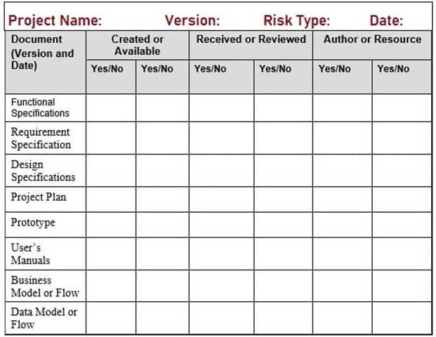
Ejemplo Test planning – Ejemplo Matrix de planificación de pruebas

Slide 17
Fases de la etapa de pruebas de software. STLC (Software Testing Life Cycle)
Test case development (Diseño y desarrollo de casos de prueba)
Basándose en el plan de prueba, los Testers diseñan y desarrollan casos de prueba.
Los casos de prueba deben ser extensos y cubrir casi todos los casos posibles. Se deben recopilar todas las combinaciones aplicables.
Puede priorizar estos casos de prueba investigando cuáles de ellos son más comunes o cuál de ellos afectaría más al producto.

Slide 18
Fases de la etapa de pruebas de software. STLC (Software Testing Life Cycle)
Test case development (Diseño y desarrollo de casos de prueba)
Luego viene la verificación y validación de los requisitos especificados en la etapa de documentación.
Esta fase también incluye la definición de diferentes condiciones de prueba con datos de entrada y resultados esperados.

Slide 19
Fases de la etapa de pruebas de software. STLC (Software Testing Life Cycle)
Test case development (Diseño y desarrollo de casos de prueba)
Tasks
Revisión de elementos para las pruebas
Requerimientos, arquitecturas, requerimientos de diseño, interfaces.
Testeablilidad
Evaluar si los elementos básicos pueden testearse o generar casos de prueba
Condiciones de pruebas
Crear una lista de lo que se interesa probar

Slide 20
Fases de la etapa de pruebas de software. STLC (Software Testing Life Cycle)
Test case development (Diseño y desarrollo de casos de prueba)
Diseño de casos de prueba
Positivos(Funcionalidad)
Negativos (Comprueba situaciones en la que no hay tratamiento de errores

Slide 21
Fases de la etapa de pruebas de software. STLC (Software Testing Life Cycle)
Test case development (Diseño y desarrollo de casos de prueba )
En resumen:
Investigar y recopilar posibles acciones sobre el producto.
Crea casos de prueba.
Priorice los casos de prueba.

Slide 22
Datos necesarios para realizar el caso de prueba
Contenido de la plantilla de casos de prueba:
Id: Cada caso de prueba debe tener un identificador (código) único.
Caso de Prueba: Título descriptivo del caso de prueba.
Descripción: Descripción del caso de prueba, indicando sus elementos, funcionalidades y acciones a ser ejercidas en el caso de prueba.
Fecha: Fecha en que fue creado el caso de prueba.
Área Funcional / Subproceso: Describe el área funcional, subproceso o modulo al que está asociado el caso de prueba. La intención es poder dividir los casos de prueba según la estructura jerárquica y casos de uso del sistema que se está probando y los procesos que este soporta.
Funcionalidad / Característica: Describe el título de la característica o funcionalidad que se está probando. Por ej. Suscripción al Servicio, Entrega de Orden, Selección de Producto, Consulta de Ordenes Pendientes.
Datos y acciones de entradas: Se especifica cada entrada que se requiere para ejecutar el caso de prueba. Etas entradas pueden ser valores o datos de entrada, y también acciones (por ejemplo presionar un botón). Deben identificarse los archivos o bases de datos involucrados.
Resultado esperado (Datos de Salida): Se especifica la salida que se espera de la ejecución de los casos de prueba con las entradas indicadas.
Requerimientos de ambiente de pruebas: Cualquier especificación del hardware y software especial requerido para ejecutar el caso de prueba, que no sea común a todos los casos. Las que sean comunes a todos los casos se deben especificar en la sección de entornos del plan de pruebas de software.

Slide 23
Procedimientos especiales requeridos: Se describen cualquier restricción o condicionamiento en los procedimientos de prueba asociados a cada caso.
Dependencias con otros casos de prueba: Lista de los identificadores de los casos de prueba que deben ejecutarse antes de este caso. También puede incluir un sumario de la naturaleza de estas dependencias.
Resultado obtenido: Se describe el resultado real obtenido de la ejecución del caso de prueba (Este es una columna de seguimiento). Si esta difiere del resultado esperado, debería especificarse en un reporte de incidencia,
Estado: Estado actual del caso de prueba.
Última fecha de estado: Última fecha en que se ejecutó una acción referente al caso o que este cambio de estado.
Observaciones: Observaciones relacionadas con la ejecución de los casos y de los resultados que se obtuvieron.

Slide 24
Ejemplo Caso de prueba:
Nombre de la prueba | Nombre único y diciente con la funcionalidad, Ejemplo: eliminar cliente)
Descripción | Ejemplo “verificar que el sistema solicita información para la eliminación de un registro”
precondición | Situaciones que deben cumplirse para que el caso se pueda ejecutar, estado previo a la ejecución Ejemplo de precondición para eliminar un registro el usuario debe tener permisos específicos de eliminar.
pasos | Secuencia de pasos que se tiene que seguir para realizar la prueba se deben correr en un determinado orden. Ejemplo: 1.Realizar una búsqueda 2.Seleccionar un registro 3.Precionar el botón eliminar.
Resultado esperado | Estado que se espera después de haber ejecutado los pasos ejemplo: Se espera mensaje de eliminación o de confirmación de eliminación
Resultado actual | Respuesta que realmente obtenemos después de ejecutar los pasos.
Estado | Lo que obtenemos luego de ejecutar el los casos de prueba Estado (paso, fallo, no testeado, no aplica)
Dependencia | Orden de ejecución de los casos de pruebas, cuales se ejecutan primero y después
Comentarios | Información necesaria, determinada información que necesitamos
Referencias | Trazabilidad entre el requerimiento y el caso de uso, a partir de que requerimiento se genero este caso de prueba.

Slide 25
Ejemplo Caso de prueba:
Caso de prueba (ID) | Nombre | Precondición | Pasos | Resultado esperado | Resultado actual | Estado | Comentarios | Referencia | Observación
TC1 | Crear correo | Estar logueado | 1.Click en componer 2.Digitar | El usuario podrá tipear el mensaje | El usuario puede digitar el mensaje | Pasó | No aplica | Caso de uso 15 | Anexo1
TC2 | Enviar correo | -Correo ya compuesto -Destinatario agregado | 1.Click en el botón enviar | El mensaje debe ser enviado al correo electrónico | El correo no fue recibido por el destinatario | Fallo | Defecto numero 123441 | Caso de uso 15 | Anexo2
TC3 | Formulario ingreso | Estar registrado en el sitema | 1.Click en textbox usuario, 2.Ingresar login 3.Click en textbox clave 4.Ingresar password 5.Clic en botón ingresar | El usuario ingresara a la pagina de bienvenida |  |  | Defecto numero 5023

Slide 26
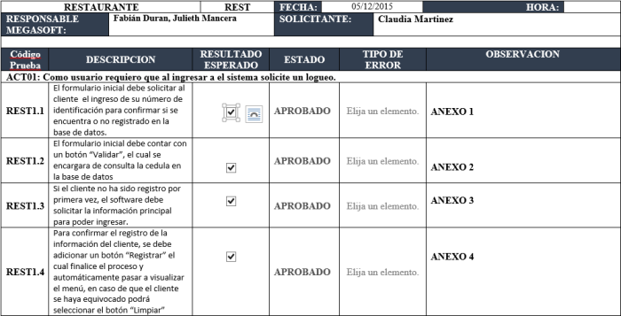
Ejemplo documento casos de pruebas:

Slide 27
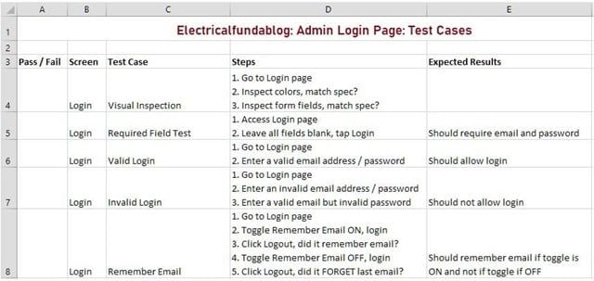
Ejemplo 2 documento de caso de pruebas:

Slide 28
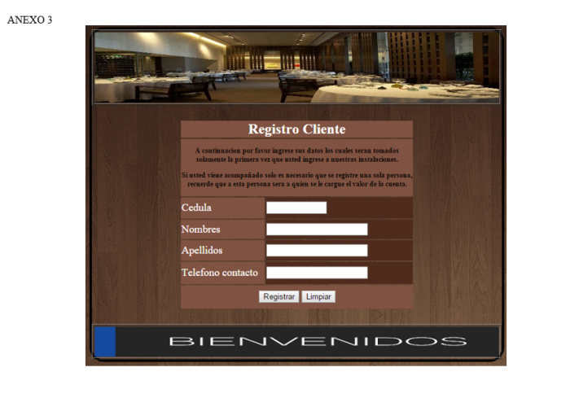
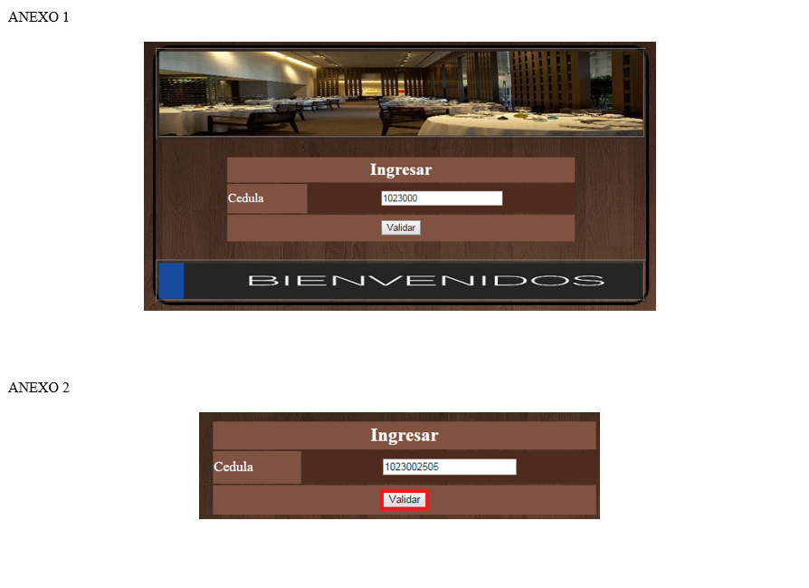
Documento anexos al caso de pruebas:

Slide 29
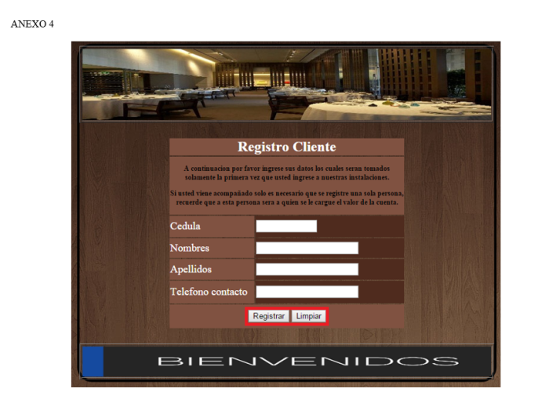
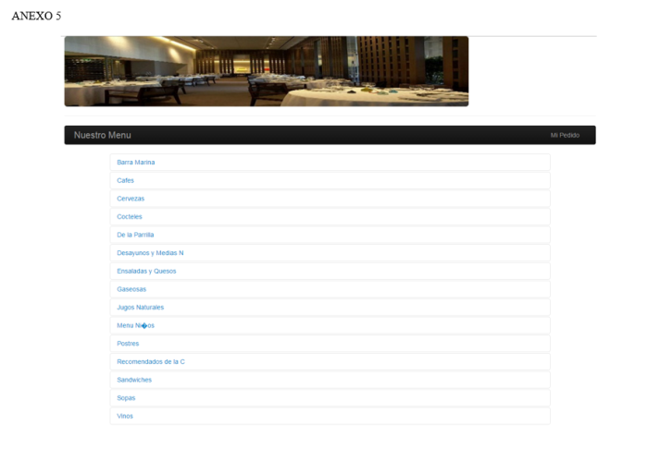

Slide 30
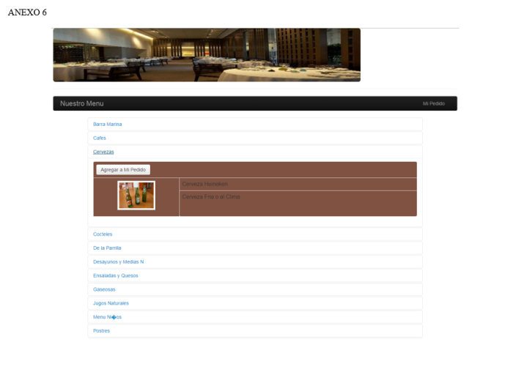
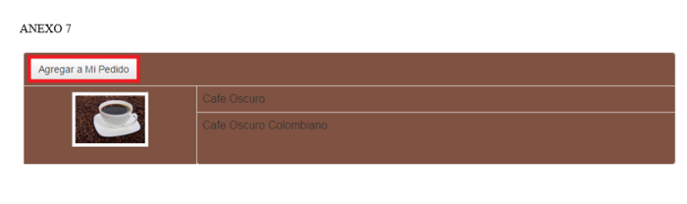

Slide 31
Fases de la etapa de pruebas de software. STLC (Software Testing Life Cycle)
Enviroment Setup - Configuración del entorno de prueba
Las actividades de prueba necesitan ciertos factores ambientales, como servidores, hardware y software, para ejecutar casos de prueba desarrollados.
Tasks:
Entorno
Poner a punto el entorno de pruebas disponible, admin usuarios, carga de datos..
Herramientas necesarias
Procesos procedimientos, instalar y operar las herramientas de prueba

Slide 32
Fases de la etapa de pruebas de software
Enviroment setup - Configuración del entorno de prueba
Es común escuchar “se ejecutó en mi sistema, pero no en el tuyo”. Por lo tanto, es importante que su entorno de prueba cubra todos los entornos que usaría el usuario.
Por ejemplo, alguna función que funciona en Google Chrome no funciona en Internet Explorer. El funcionamiento de las funciones también difiere según los requisitos de software y hardware.
Ejemplo una característica puede funcionar sin problemas con 4 GB de RAM, pero puede crear problemas con 1 GB de RAM.

Slide 33
Fases de la etapa de pruebas de software. STLC (Software Testing Life Cycle)
Enviroment setup - Configuración del entorno de prueba
El trabajo del gerente de QA que supervisa al equipo es encargarse de configurar el entorno de prueba debe contar con:
Comprender los requisitos mínimos.
Enumerar el software y el hardware necesarios para diferentes niveles de rendimiento.
Priorice los entornos de prueba.
Configurar entornos de prueba.
Prueba de humo en los entornos construidos.

Slide 34
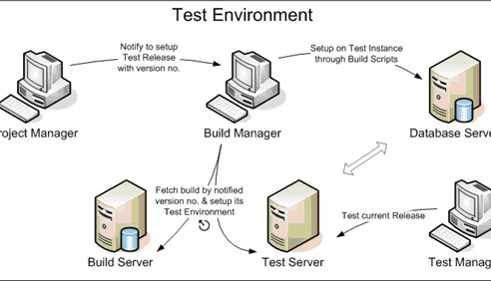
Fases de la etapa de pruebas de software. STLC (Software Testing Life Cycle)
Enviroment setup - Configuración del entorno de prueba

Slide 35
Ejemplo caso de prueba de configuración del entorno de prueba:
Platform Configuration and Environment > Firewall Settings > Ports *
Completed | Item Tested | Notes | Results
 | tcp HTTP | Enter port number. Default is 80.
 | tcp HTTPS | Enter port number. Default is 443.
 | tcp Collab Server | Enter port number. Default is 8080.
 | tcp Oracle TNS Listener | Enter port number. Default is 1521.
 | tcp MS RDP | Enter port number. Default is 1433.
 | tcp Linux SSH | Enter port number. Default is 22.
Platform Configuration and Environment > Firewall Settings > Access *
Completed | Item Tested | Notes | Results
 | External (Internet) access
 | Internal (Intranet) access
 | DMZ access
 | WiFi access
 | 3G access
 | VPN access

Slide 36
Platform Configuration and Environment > Network Topography > Networks *
Completed | Item Tested | Notes | Results
 | Internal networks | Enter network name.
 | External networks | Enter network name.
 | WiFi networks | Enter network name.
 | 3G/mobile network | Enter network name.
 | VPN network | Enter network name.
System Customizations > Customized Roles and Privileges
Completed | Item Tested | Notes | Results
 | Test roles and privileges you have built at your institution. | While Blackboard does test the roles and privileges feature, there is an endless combination of custom roles and privileges your institution can create.
 | When verifying the system, perform acceptance testing while logged in as a custom role, and ensure the user has the proper privileges.
 | Verify enrollment process works properly. | Do this if you are using custom course roles.
 | Verify users are enrolled with the right role.

Slide 37
Fases de la etapa de pruebas de software. STLC (Software Testing Life Cycle)
Test execution (ejecución de la prueba)
Una aplicación está lista para probar una vez que el equipo haya terminado con todas las fases anteriores. Según el plan de prueba, los evaluadores ejecutan casos de prueba y registran los defectos, informando así los errores.
El equipo también es responsable de comparar los resultados esperados con el resultado real. Si se encuentra algún error, es necesario documentarlo para transmitirlo al equipo de desarrollo para que lo solucione.

Slide 38
Fases de la etapa de pruebas de software. STLC (Software Testing Life Cycle)
Test execution (ejecución de la prueba)
Una vez que el equipo de desarrollo elimina un error, comienzan las pruebas de regresión. Las pruebas de regresión sirven para garantizar que el software o la aplicación funcionan incluso después de implementar un cambio.
Cuando pruebe después de una corrección de errores, pruebe el producto completo nuevamente. Porque la corrección de un error podría crear un error en alguna otra parte del producto.

Slide 39
Fases de la etapa de pruebas de software. STLC (Software Testing Life Cycle)
Test execution (ejecución de la prueba)
Tasks
Finalización de construcción de los casos de pruebas
Crear suite de pruebas
Ejemplo:
TC1 Loguearse.
TC2 Crear lista de productos.
TC3 Desloguearse.

Slide 40
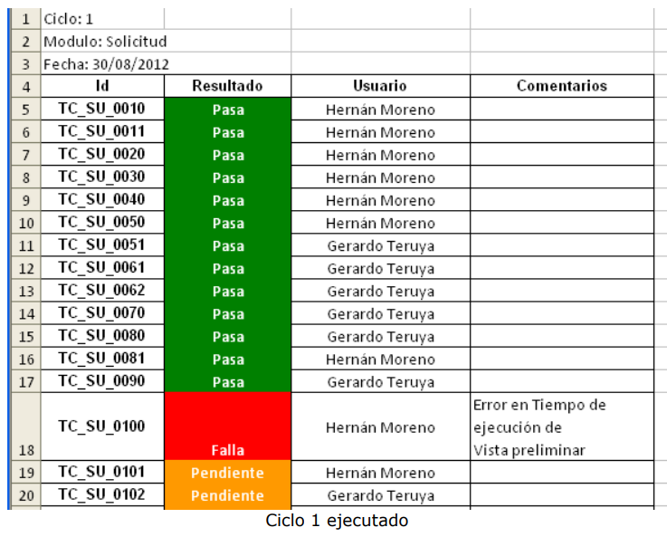
Ejemplo 1 Matriz ejecución de pruebas
Por cada ciclo de prueba, el cliente recibe un reporte intermedio con información de las pruebas ejecutadas y sus resultados, de forma que él mismo tenga una previsualización de la calidad del producto.
Al final, se entrega el informe completo dónde se evalúa el proyecto y sus resultados como vemos en la siguiente imagen de ejemplo:

Slide 41
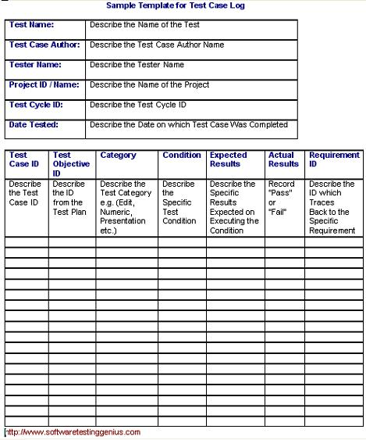
Ejemplo 2 Matriz ejecución de prueba:

Slide 42
Fases de la etapa de pruebas de software. STLC (Software Testing Life Cycle)
Trazabilidad
Elementos básicos + casos de pruebas, requerimientos, arquitectura, diseños, prototipos, etc..
Ejecución
Automática o Manual
Resultados
Registro resultados obtenidos después de la ejecución
Comparación
Resultados actuales con los resultados esperados
Informe
Informe del defecto para que se solucione por parte del desarrollador

Slide 43
Reporte de defectos o reporte de pruebas:
Crear documento en Excel de reporte de defectos(bugs):
Reportar los bugs encontrados en un documento de Excel luego de ejecutar el caso de prueba:
Columna asignado: Asignar a un desarrollador encargado.
Columna Estado del bug:
Abierto nuevo
Arreglado: El desarrollador arreglo el problema y lo envía al tester comprueba.
Verificado o cerrado: El tester comprueba y si se soluciona ingresa el valor de cerrado.
Rechazado: si se considera que no es un defecto ingresa en la columna este estado

Slide 44
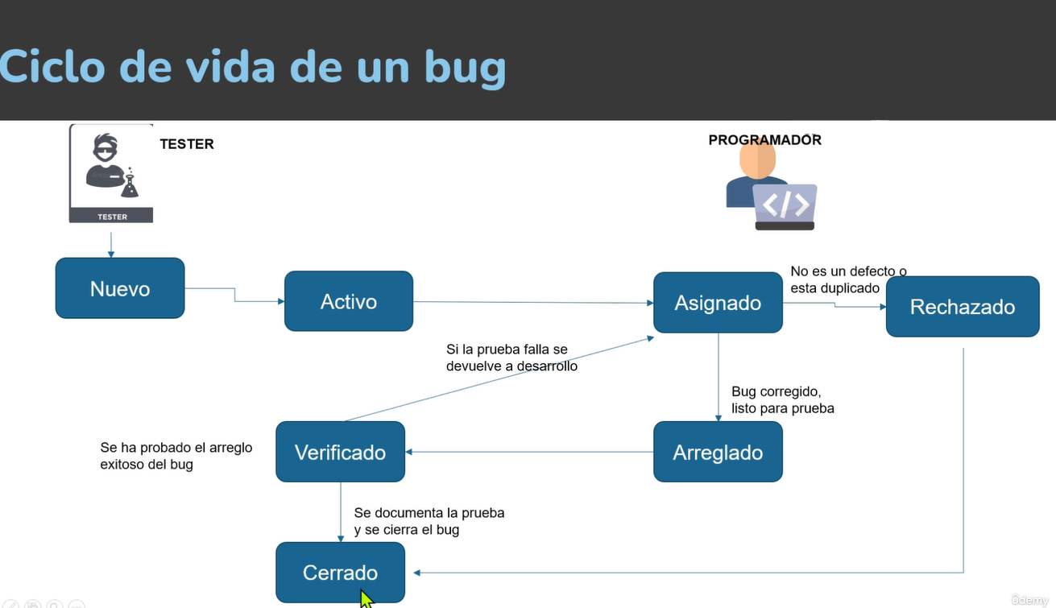

Slide 45
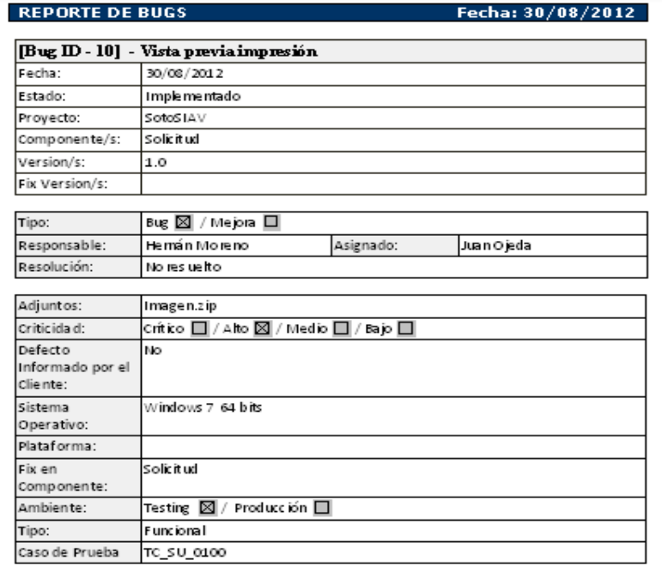
Ejemplo Matriz reporte de bugs:

Slide 46
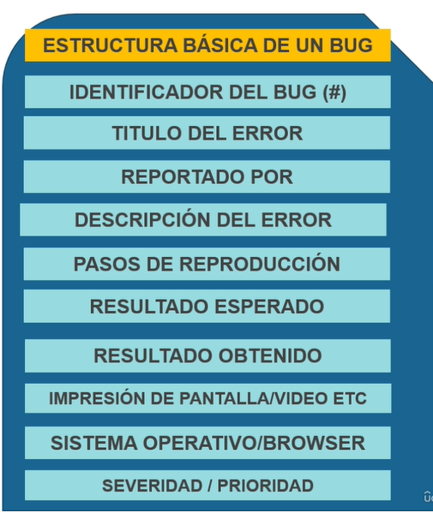
Estructura de un Bug

Slide 47
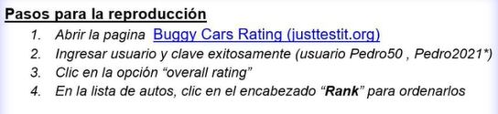
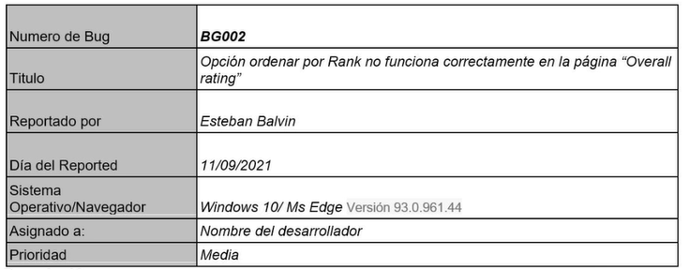
Ejemplo detección y documentación de un Bug:
https://buggy.justtestit.org/overall

Slide 48
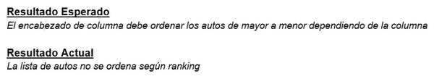
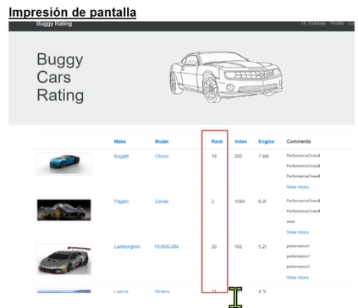

Slide 49
Fases de la etapa de pruebas de software. STLC (Software Testing Life Cycle)
Test cycle closer (Prueba de cierre)
El final de la ejecución de la prueba y la entrega del producto final marca el inicio de la fase de cierre de la prueba. El equipo de control de calidad verifica los resultados de la prueba y los analiza con otros miembros del equipo. Algunos otros factores que consideran son la calidad del producto, la cobertura de la prueba y el costo del proyecto.
Si hay una desviación de los valores estimados, se pueden realizar más análisis para identificar lo que no salió como se esperaba.

Slide 50
Fases de la etapa de pruebas de software. STLC (Software Testing Life Cycle)
Test cycle closer (Prueba de cierre)
Es una práctica esencial para los evaluadores reunirse y discutir la conclusión después de la prueba. Cualquier problema que surja durante las pruebas, fallas en las estrategias se puede discutir aquí. También puede trabajar para encontrar un enfoque mejor para las pruebas basado en los aprendizajes durante las pruebas.

Slide 51
Fases de la etapa de pruebas de software. STLC (Software Testing Life Cycle)
Test cycle closer (Prueba de cierre)
Aparte de eso, el equipo también considera las métricas de prueba, el cumplimiento de los objetivos y su cumplimiento de los plazos. Una vez que tengan una comprensión total de lo que sucedió, pueden evaluar toda la estrategia y el proceso de prueba.

Slide 52
Fases de la etapa de pruebas de software. STLC (Software Testing Life Cycle)
Test cycle closer (Prueba de cierre)
Verifique que se completen todas las pruebas.
Evalúe factores como la calidad, la cobertura de la prueba, el cronograma y el costo.
Documente la conclusión.
Discuta el aprendizaje y averigüe si se puede mejorar el proceso de prueba.
Prepare el informe de cierre de la prueba.

